Slide 1
제8회 deep daiv. 오픈 세미나
Multi-modal LLM을 이용한 VQA
Multimodal
멀바!? 김지원 김태경 박은주 이한결

Slide 2
1
제8회 deep daiv. 오픈 세미나
Team Introduction

Slide 3




제8회 deep daiv. 오픈 세미나
Team Introduction
멀바: 멀티모달밖에 모르는 바보들
김태경
김지원
박은주
이한결

Slide 4
2
제8회 deep daiv. 오픈 세미나
Knowledge-Based VQA

Slide 5
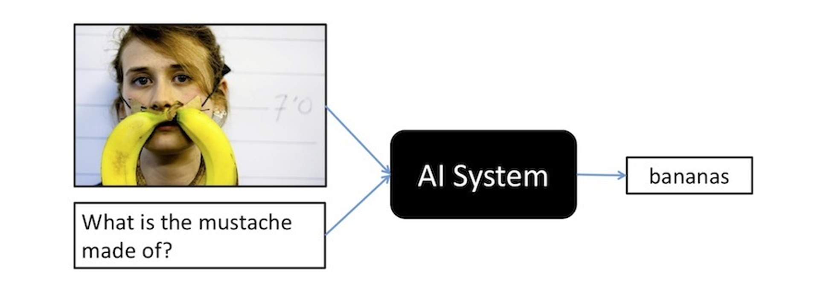
제8회 deep daiv. 오픈 세미나
Knowledge-Based VQA
VQA(Visual Question Answering)
이미지에 대한 질문을 이해하고 그에 대한 답을 제시한다

Slide 6
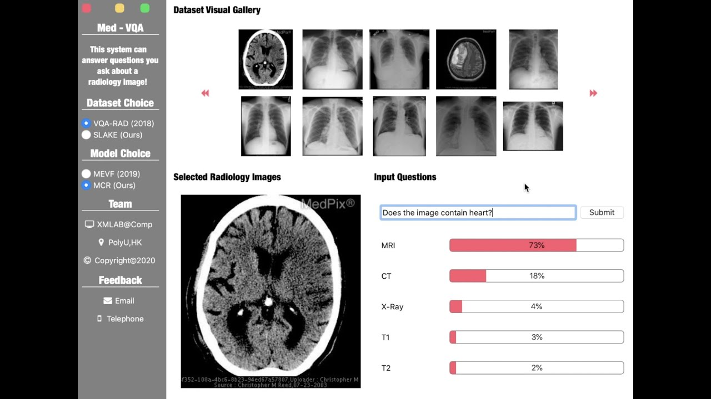
제8회 deep daiv. 오픈 세미나
Knowledge-Based VQA
VQA(Visual Question Answering)
이때의 답은 카테고리 중에서 한 개를 선택하는 형태

Slide 7
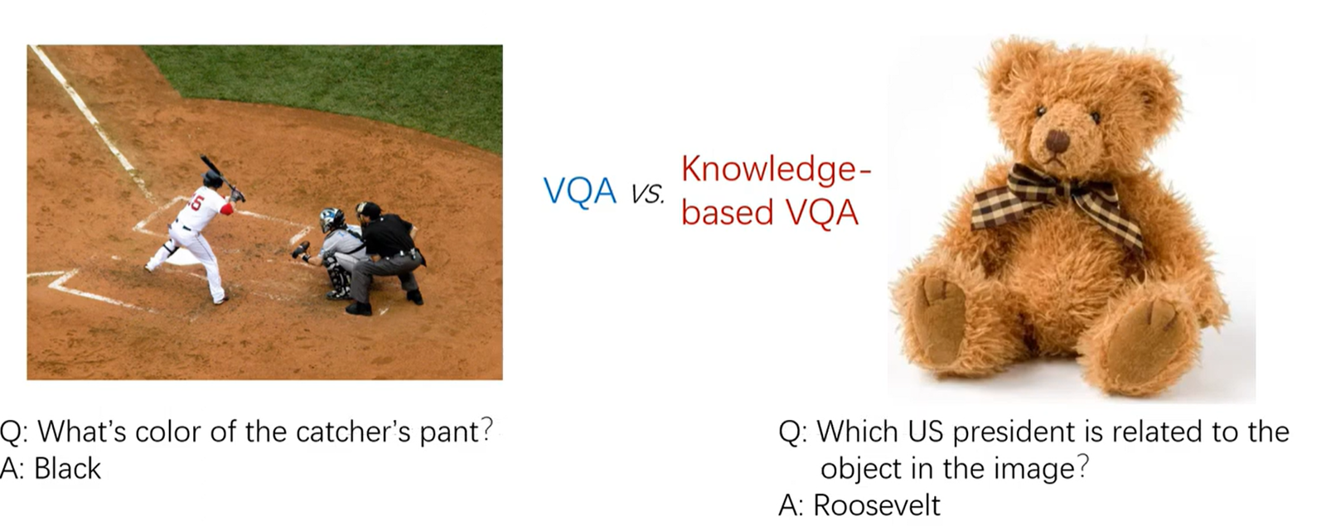
제8회 deep daiv. 오픈 세미나
Knowledge-Based VQA
Knowledge-Based VQA
VQA
vs
Knowledge-based VQA

Slide 8
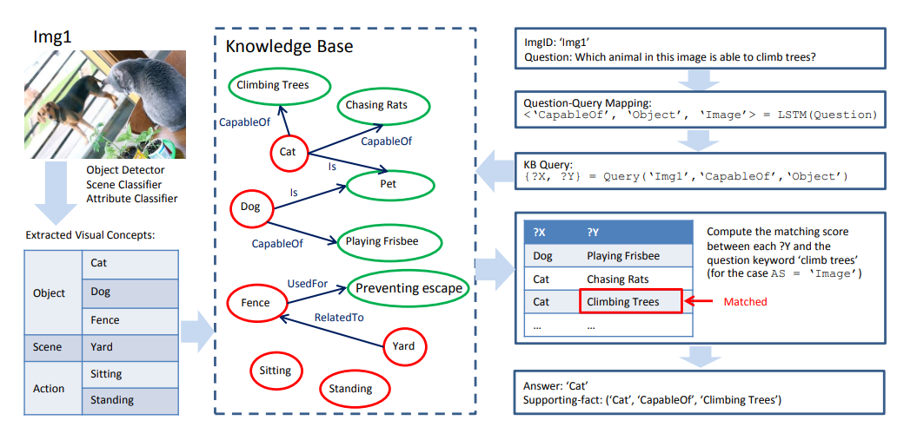
제8회 deep daiv. 오픈 세미나
Knowledge-Based VQA
Explicit Knowledge Bases(KBs)
이미지 외부의 추가적인 지식 을 사용하여 질문에 답을 하는 형태

Slide 9
제8회 deep daiv. 오픈 세미나
Knowledge-Based VQA
Explicit Knowledge Bases(KBs)
필요한 지식이 KB에서 성공적으로 검색되지 않을 수 있다
필요한 지식이 검색되더라도 관련 없는 많은 지식이 필연적으로 도입
LLM의 도입

Slide 10
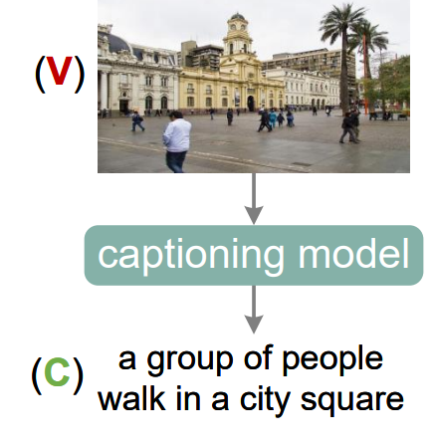
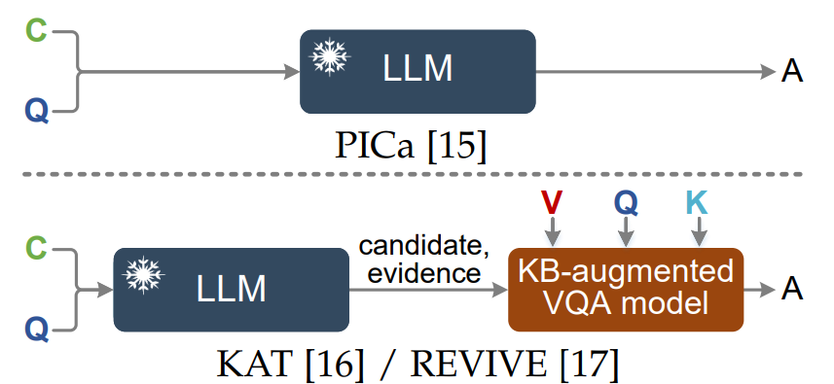
제8회 deep daiv. 오픈 세미나
Knowledge-Based VQA
Implicit Knowledge Bases(KBs)
이미지에서 caption(C)을 생성한 후, question(Q)과 함께 LLM에 직접 입력하여 정답 예측

Slide 11
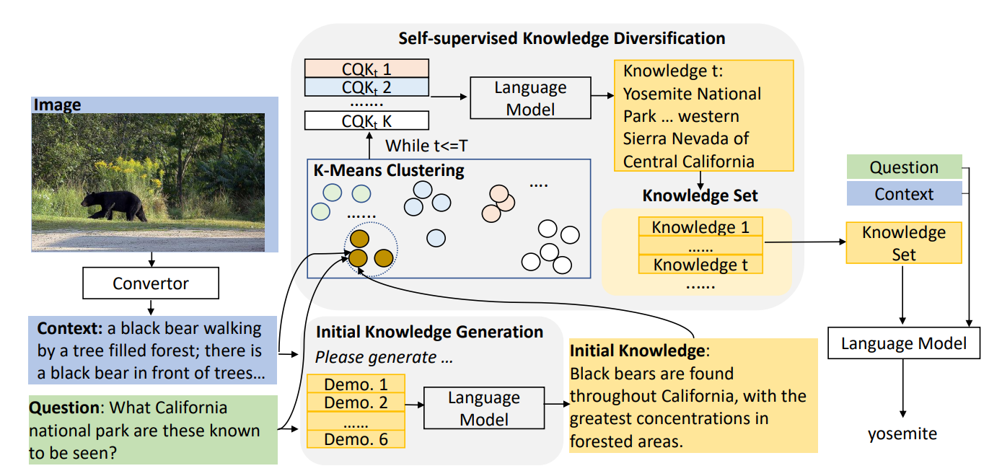
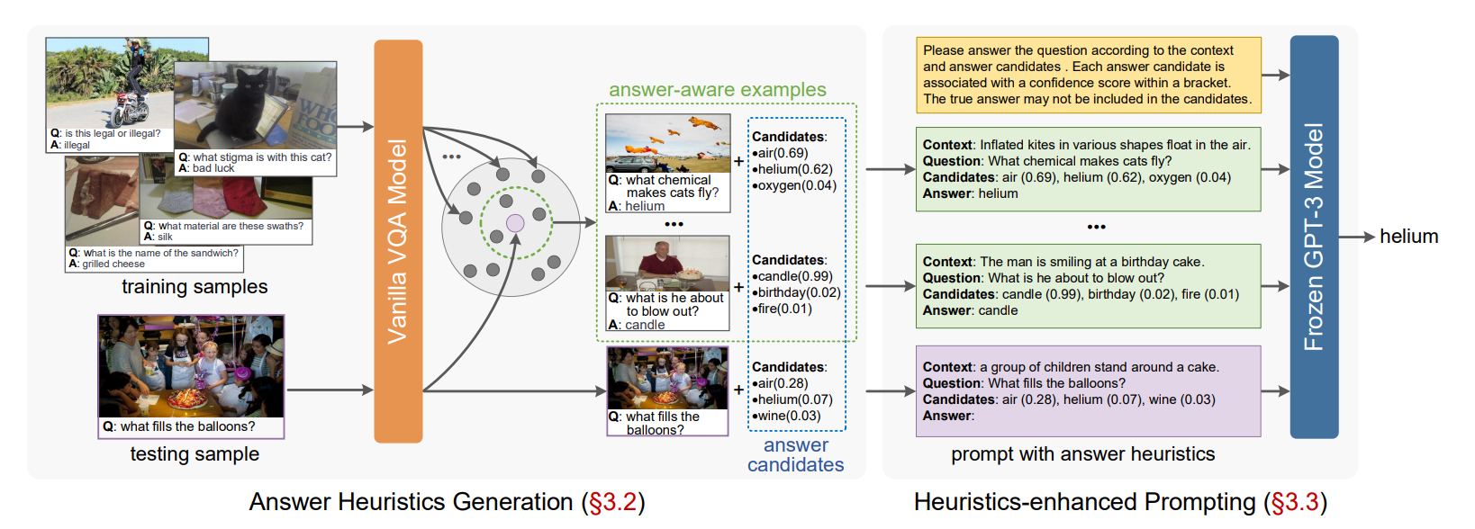
제8회 deep daiv. 오픈 세미나
Knowledge-Based VQA
Related Work
LLM의 성능을 높이기 위해 더 많은 정보를 입력하는 연구들이 활발히 진행
Prophet
Knowledge Generation for Zero-shot Knowledge-based VQA

Slide 12
더 풍부한 입력값을 넣어
Implicit KBs의 잠재력을 완전히 활용하자
제8회 deep daiv. 오픈 세미나
Knowledge-Based VQA
Related Work
LLM의 성능을 높이기 위해 더 많은 정보를 입력하는 연구들이 활발히 진행
Prophet
Knowledge Generation for Zero-shot Knowledge-based VQA

Slide 13
3
제8회 deep daiv. 오픈 세미나
Framework

Slide 14
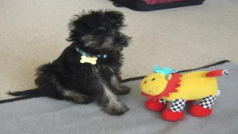
제8회 deep daiv. 오픈 세미나
Famework
Knowledge-based VQA Framework
더 풍부한 정보와 이미지를 넣어서 MLLM의 잠재력을 100% 활용하는 knowledge-based VQA framework를 제안
[Visual embeddings]
[Answer heuristics]
Vanilla
VQA
Model
(BeiT)
Latent
Space
Context: a black dog sitting next to a stuffed animal.
Candidates: bow (0.25), bow tie (0.04),tag (0.01)
Answer: bow tie
Question: What long strap can be tied to the object around the animal’s neck?
Answer: bow tie
+
Candidates
bow (0.25)
bow tie (0.04)
tag (0.01)
Prompt
encoder
(Answer heuristics +
Tagging)
Instruct BLIP
(+Visual Gated Fusion)
+
[Tagging Information]
Image Tagging Model
(RAM)
Imaging tagging:
dog(0.71): [132.135, 282.858, 191.394, 373.084],
doll (0.67): [3.426, 325.076, 159.136, 370.824]
Question: What long strap can be tied to the object around the animal’s neck?

Slide 15
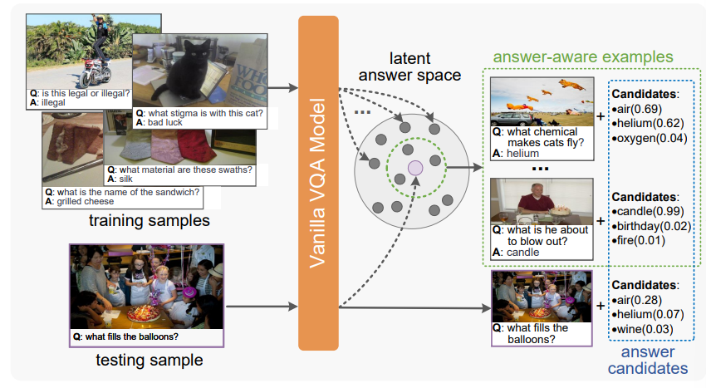
제8회 deep daiv. 오픈 세미나
Prompt
Answer heuristics
Answer-aware examples
Answer candidates

Slide 16
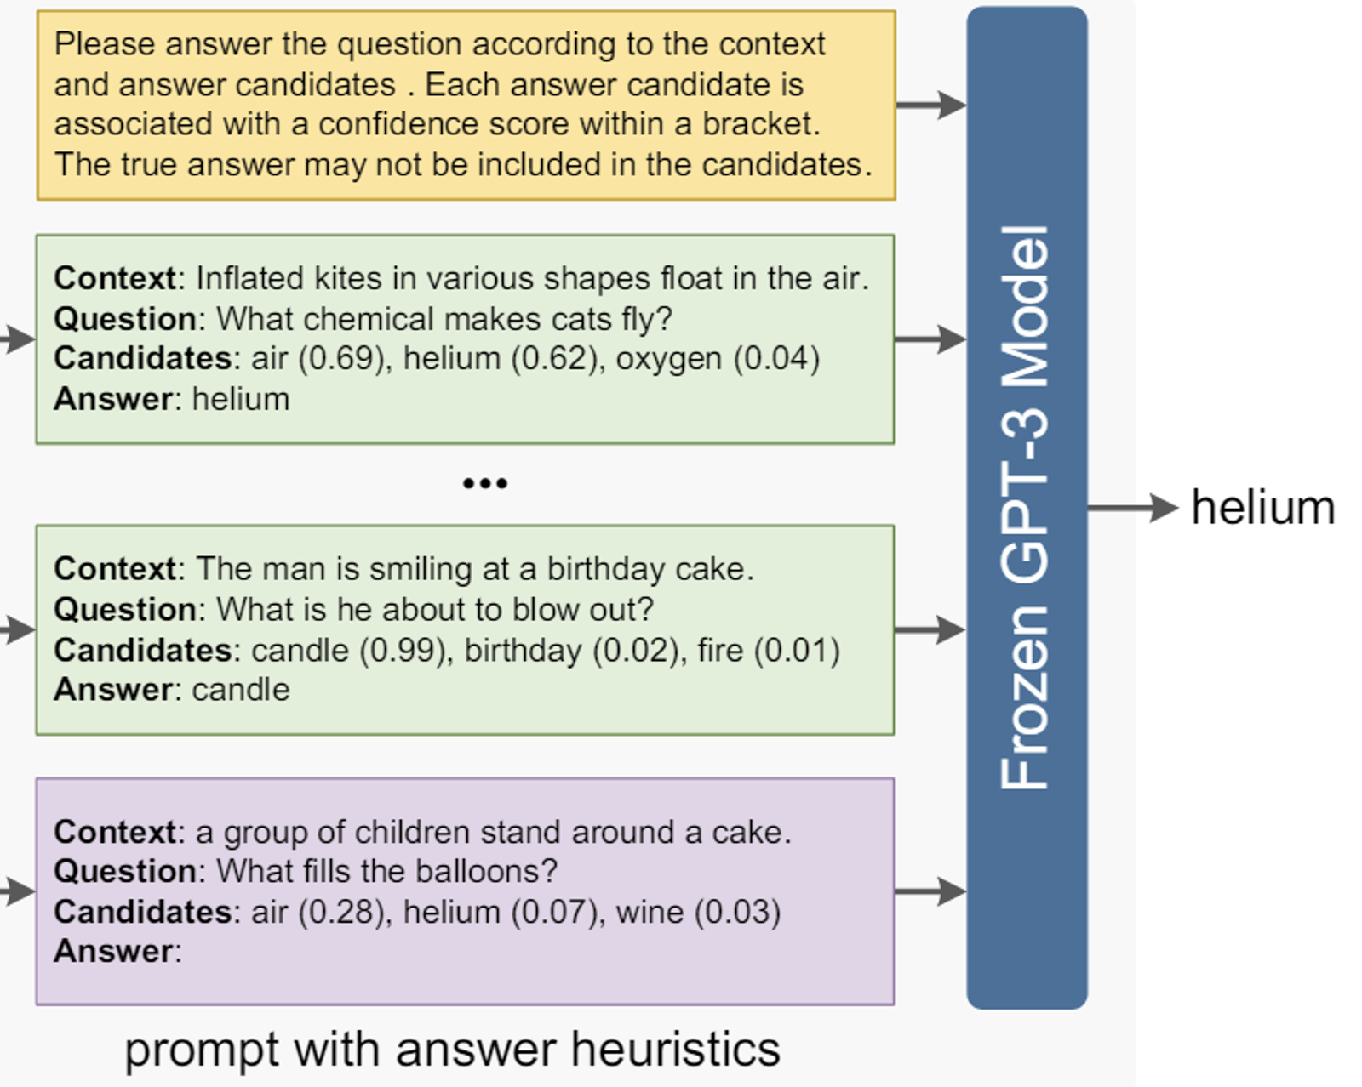
제8회 deep daiv. 오픈 세미나
Prompt
Answer heuristics
Answer-aware Examples
Answer Candiate

Slide 17
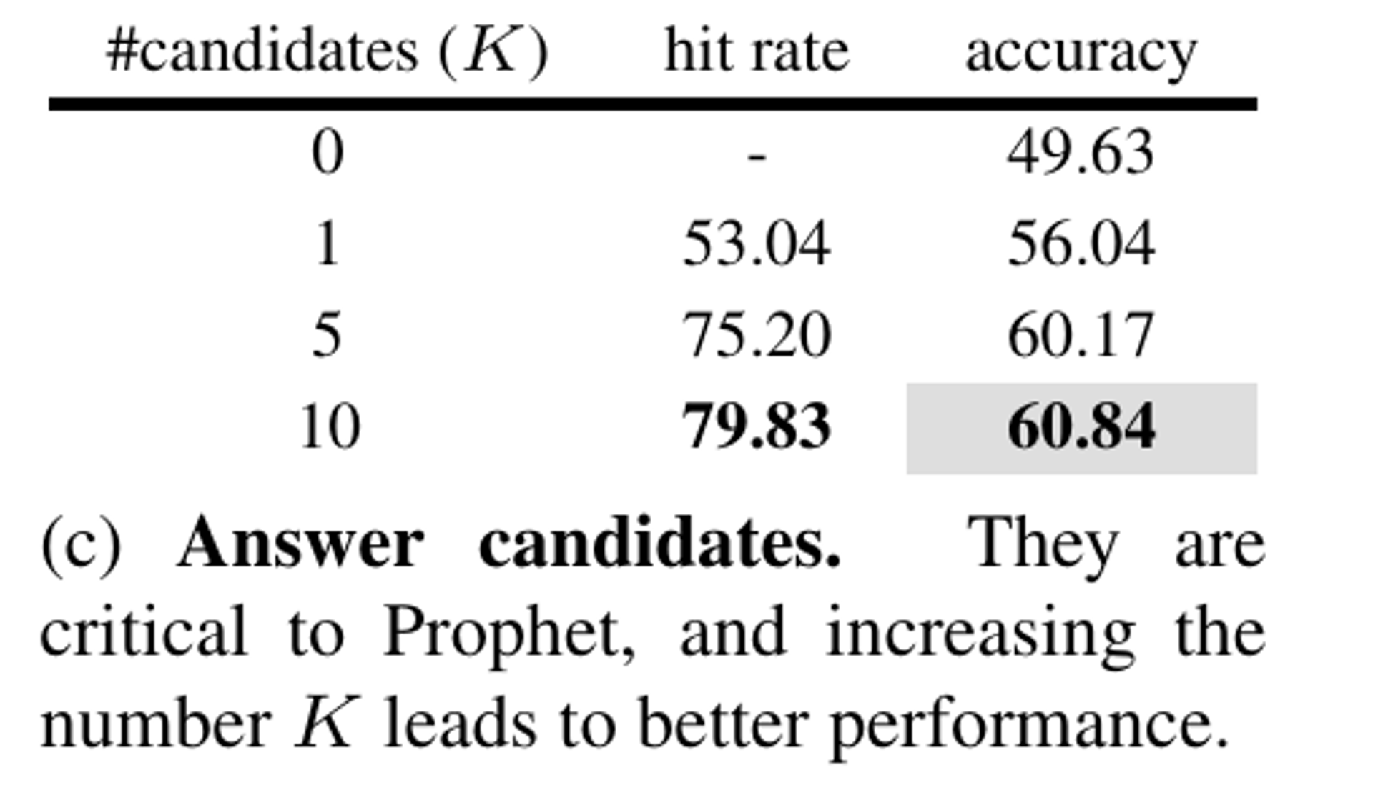
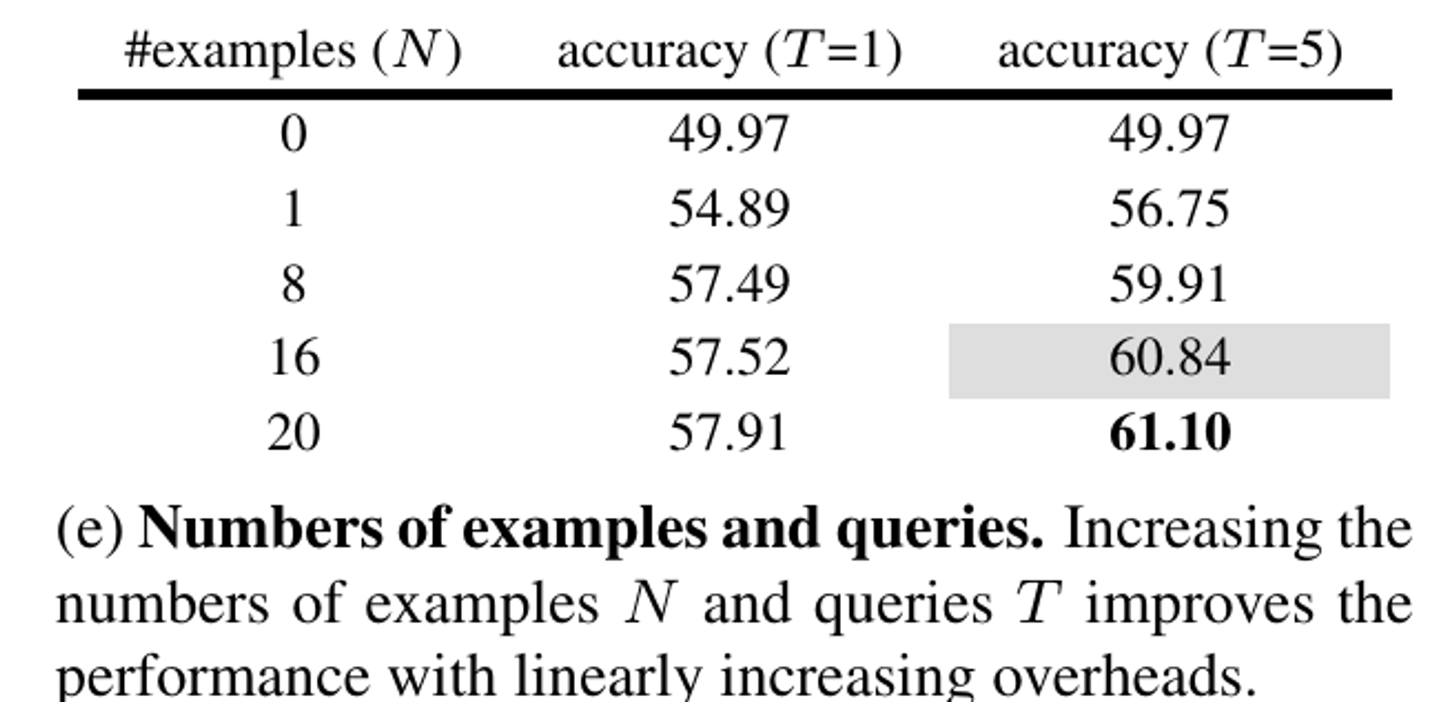
제8회 deep daiv. 오픈 세미나
Prompt
Answer heuristics
Answer heuristics를 추가할 경우 성능 증가

Slide 18
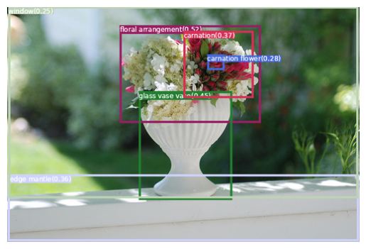
제8회 deep daiv. 오픈 세미나
Prompt
Bounding Box
이미지 내에 존재하는 객체를 인식하고 위치와 신뢰도 점수를 표시
floral arrangement(0.52): [204.804, 34.159, 460.346, 211.457],
glass vase vase(0.45): [239.221, 154.588, 408.737, 351.226],
carnation(0.37): [320.538, 44.872, 447.155, 166.309],
ledge mantle(0.36): [1.379, 305.903, 638.684, 426.213],
carnation flower(0.28): [363.242, 87.001, 394.718, 115.082],
window(0.25): [2.150, 0.981, 637.836, 348.962]

Slide 19
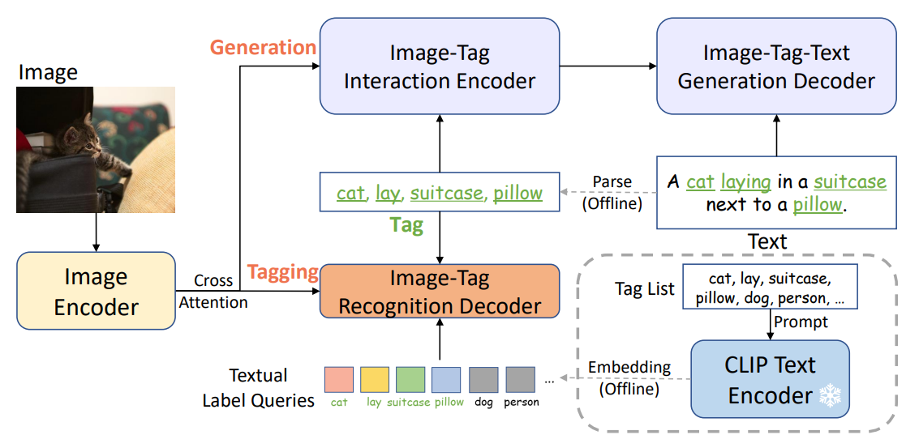
제8회 deep daiv. 오픈 세미나
Prompt
Image tagging
Pretrained RAM(Recognize Anything Model)을 사용하여 image tagging 정보 입력

Slide 20
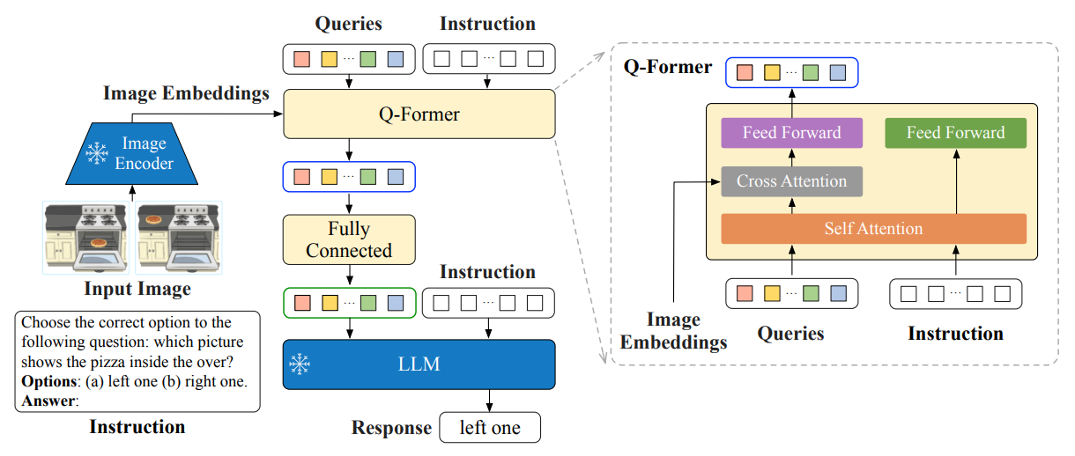
제8회 deep daiv. 오픈 세미나
MLLM
InstructBLIP
InstructBLIP을 사용하여 이미지와 prompt를 직접 입력

Slide 21
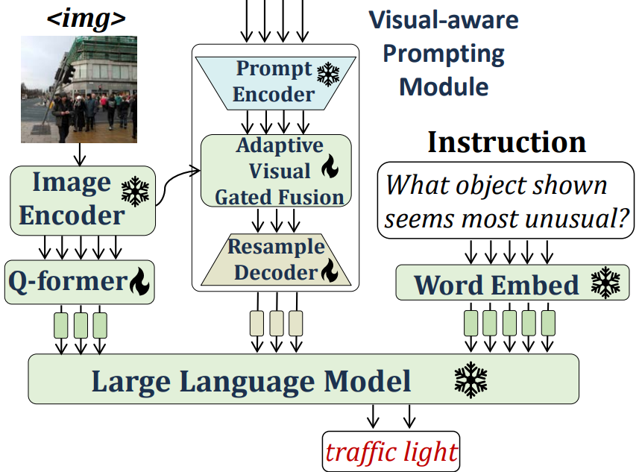
제8회 deep daiv. 오픈 세미나
MLLM
Question-aware Prompting Module
QA Data
Question기반이 아닌
Image로 부터 추출된 정보인 InstructBLIP
Question-aware(QA) 데이터를 이용한 학습

Slide 22
제8회 deep daiv. 오픈 세미나
MLLM
Question-aware Prompting Module
Please choose the correct answer in the choices according to the context, the question, the answer candidates, and the provided image tagging information. Each answer candidate is associated with a confidence score within a bracket. The true answer may not be included in the candidates. The image tagging information follows the format: object(confidence): [x_min, x_max, y_min, y_max].
===
Context: A man is riding a motorcycle down a street.
===
Imaging tagging: helmet(0.65): [254.200, 0.474, 318.760, 64.277], motorbike motorcycle(0.55): [212.736, 62.291, 459.849, 397.130], goggles(0.48): [260.643, 19.529, 317.595, 46.426], path road(0.41): [5.523, 75.900, 636.442, 397.898]
===
Candidates: dirt bike(0.96), honda(0.78), kawasaki(0.49), tour(0.21), suzuki(0.15), motocross(0.11), race(0.07), motorcycle(0.05), bmx(0.03), harley(0.02)
===
Answer: dirt bike

Slide 23
4
제8회 deep daiv. 오픈 세미나
Evaluation

Slide 24
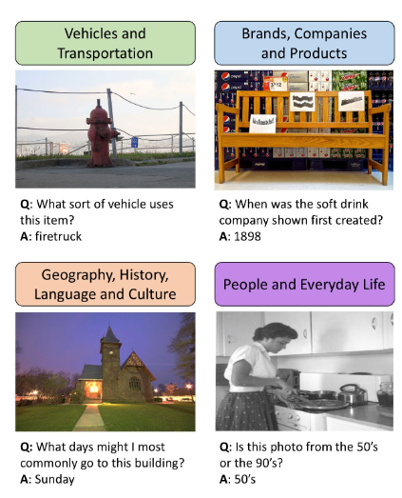
제8회 deep daiv. 오픈 세미나
Evaluation
Dataset
OK-VQA (Outside Knowledge Visual Question Answering)
외부지식을 활용하여 질문에 답해야하는 데이터셋
14,055 open-ended questions(Train: 9009, Test: 5046)
Answer category:3091

